Slide 1
Муниципальное бюджетное общеобразовательное учреждение "Средняя общеобразовательная кадетская казачья школа с. Знаменка, Нерчинский район, Забайкальский край.
ПРЕЗЕНТАЦИЯ
«Использование материалов школьного музея Забайкальского казачьего войска»
на занятиях факультатива
«Духовная культура казаков».
Учитель музыки высшей категории:
Трушина Светлана Юрьевна

Slide 2
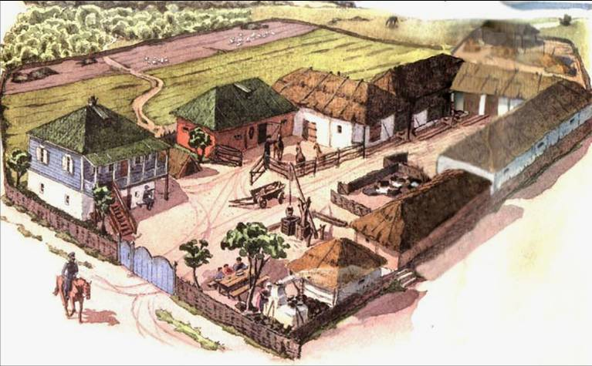
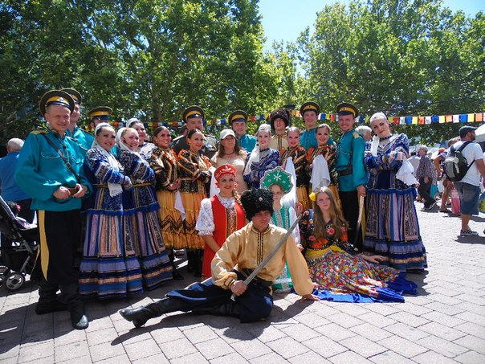
Факультатив «Духовная культура казаков»
Разработка факультатива обоснована основной направленностью школы . Программа факультатива отражает культуру, самобытность и традиции казачества.

Slide 3
Создание Забайкальского казачьего войска. Казаки Забайкалья.

Slide 4
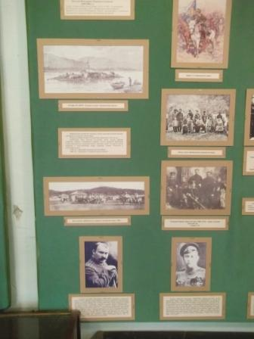

Slide 5
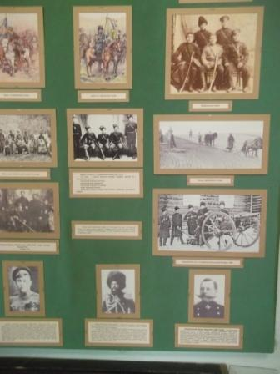

Slide 6
Возрождение Забайкальского казачества.

Slide 7
Казачьи символы и знаки.

Slide 8
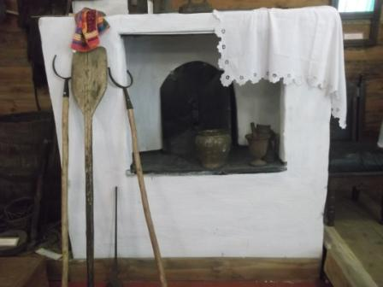
Казаки в быту. Казачья хата.

Slide 9
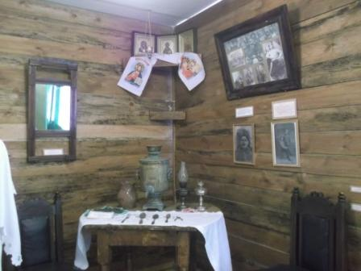

Slide 10
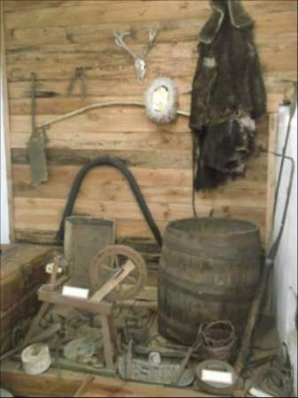

Slide 11
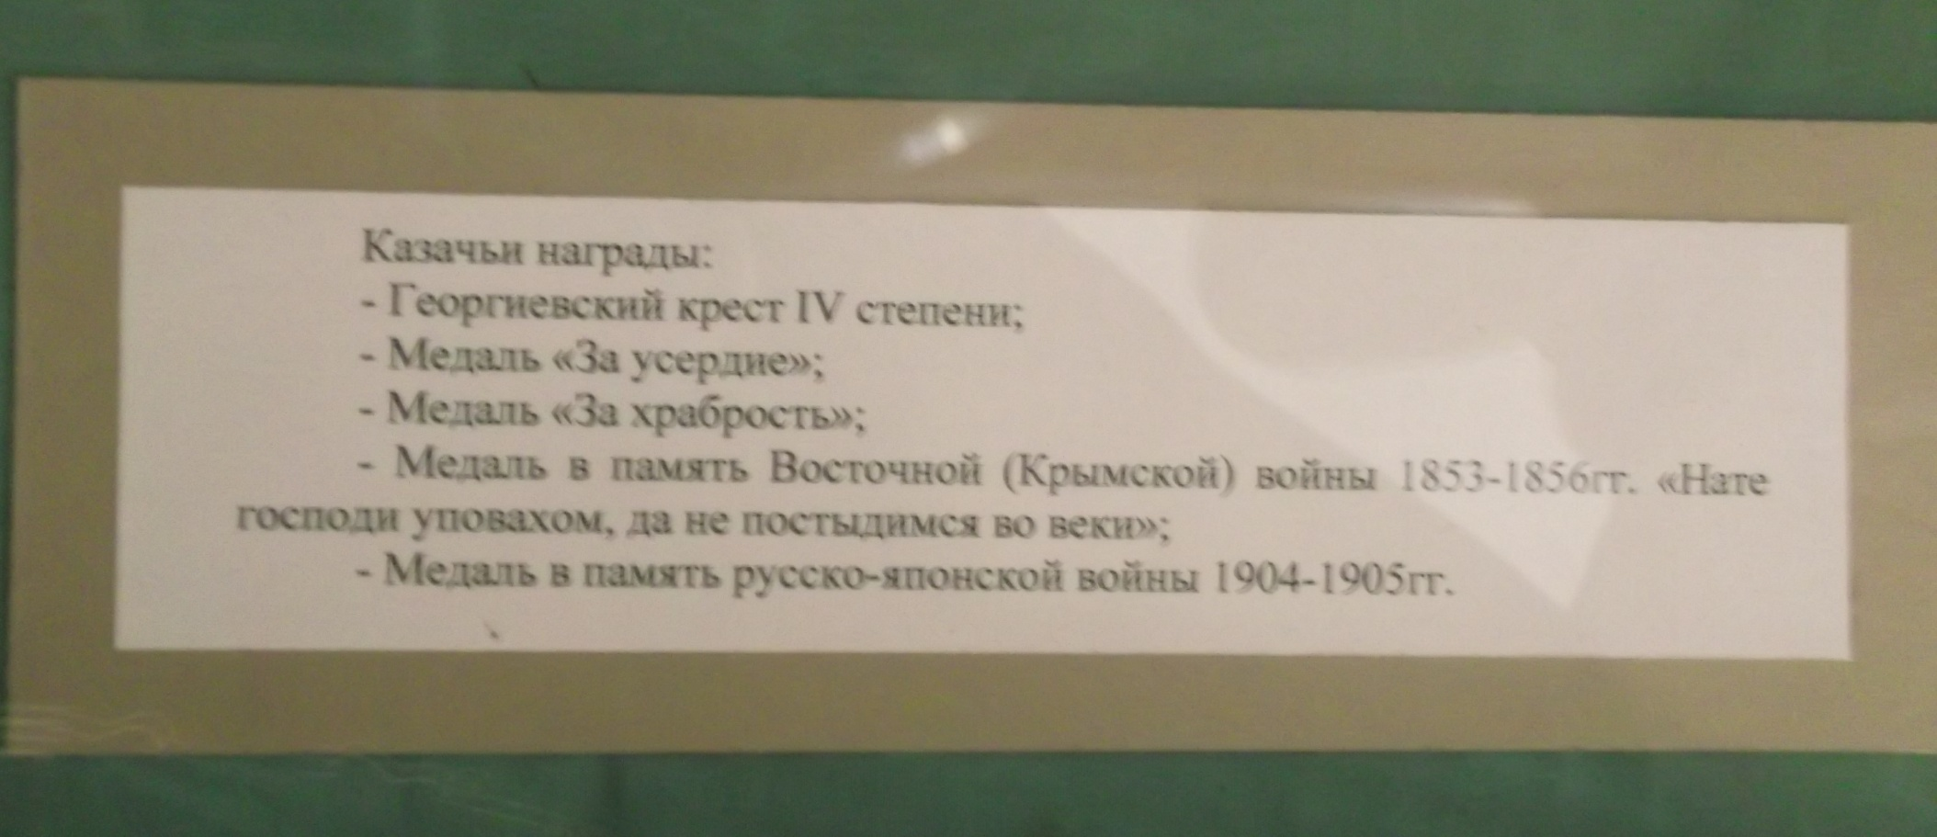
Медали и нагрудные знаки казачества

Slide 12
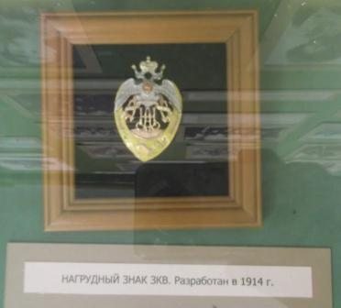

Slide 13
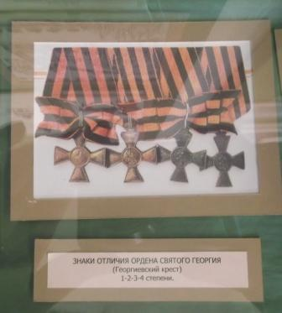

Slide 14
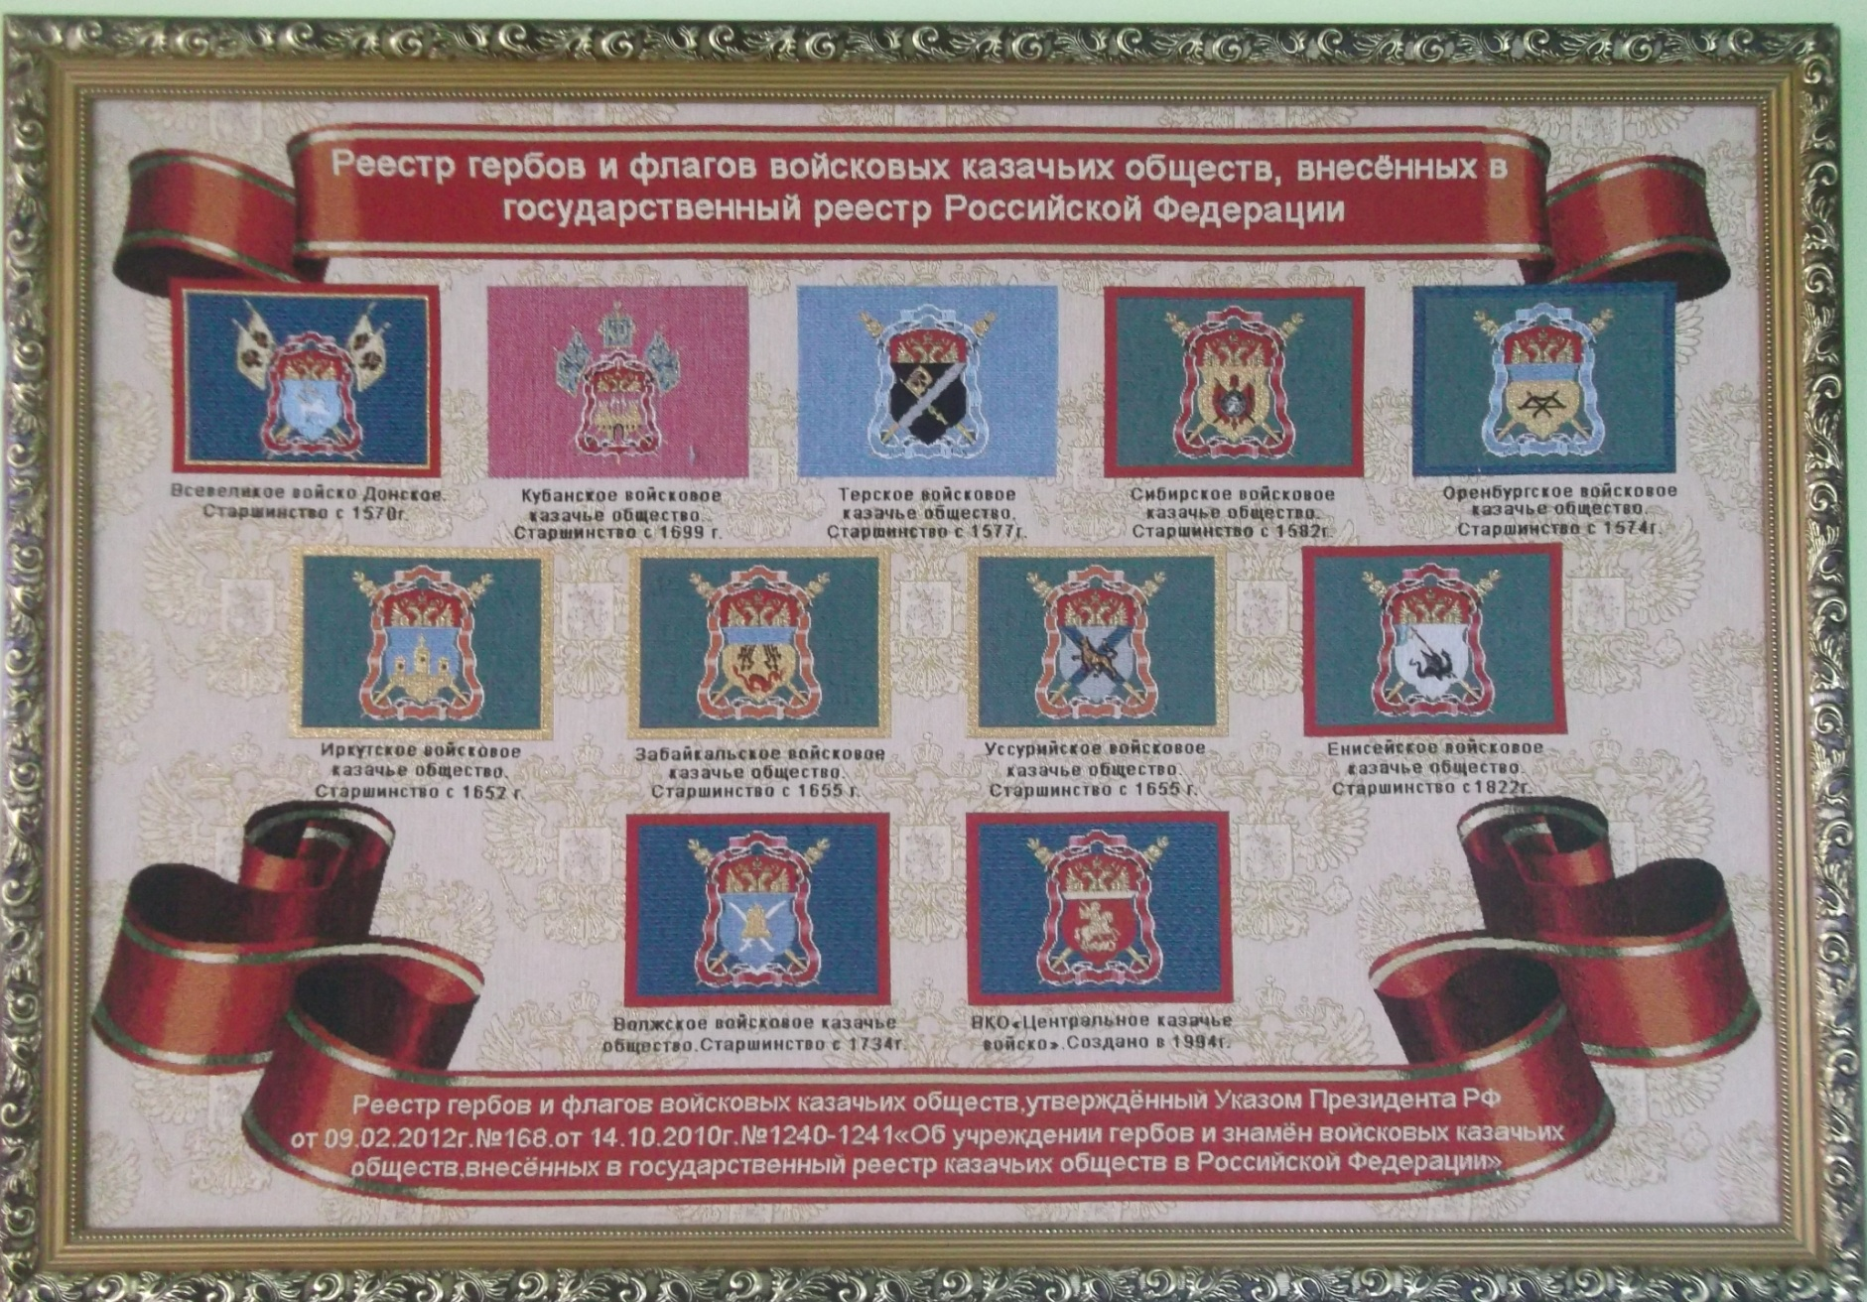
Знамёна казачьих формирований

Slide 15
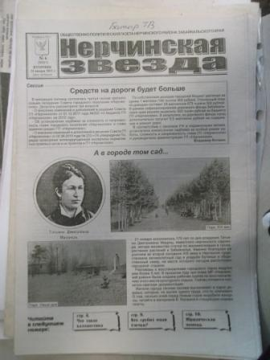
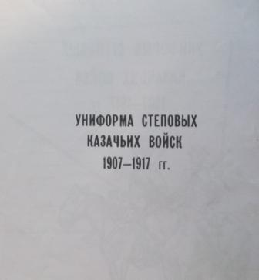
Также использую документальный материал музея

Slide 16
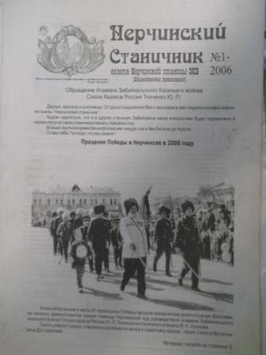
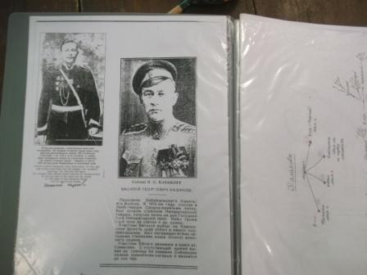

Slide 17
В презентации использован материал факультатива- http://uchportfolio.ru/materials/show/69623

